Slide 1
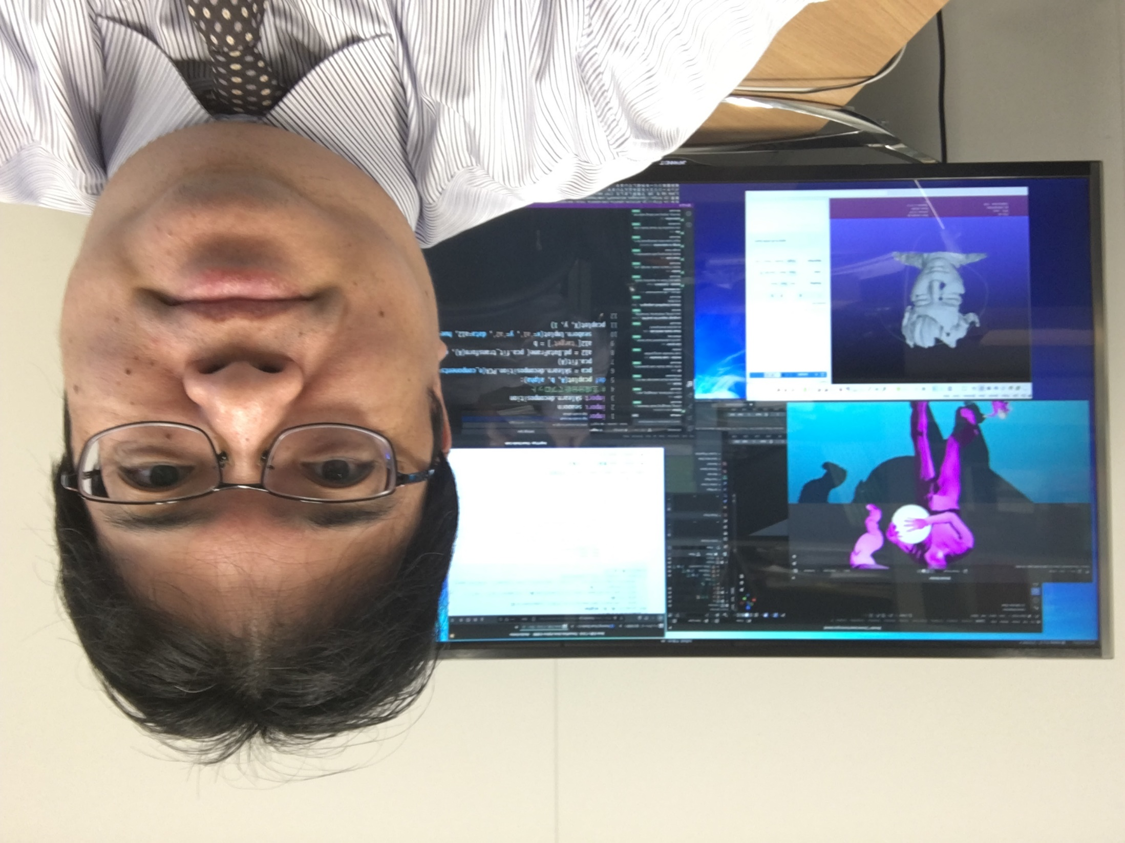

po-1. プログラミング入門
トピックス：プログラミング，Python Tutor での Python プログラム実行，プログラムによる問題解決，計算誤差，さまざまなプログラミング言語
URL: https://www.kkaneko.jp/pro/po/index.html
（Python プログラミングの基本）
金子邦彦

Slide 2
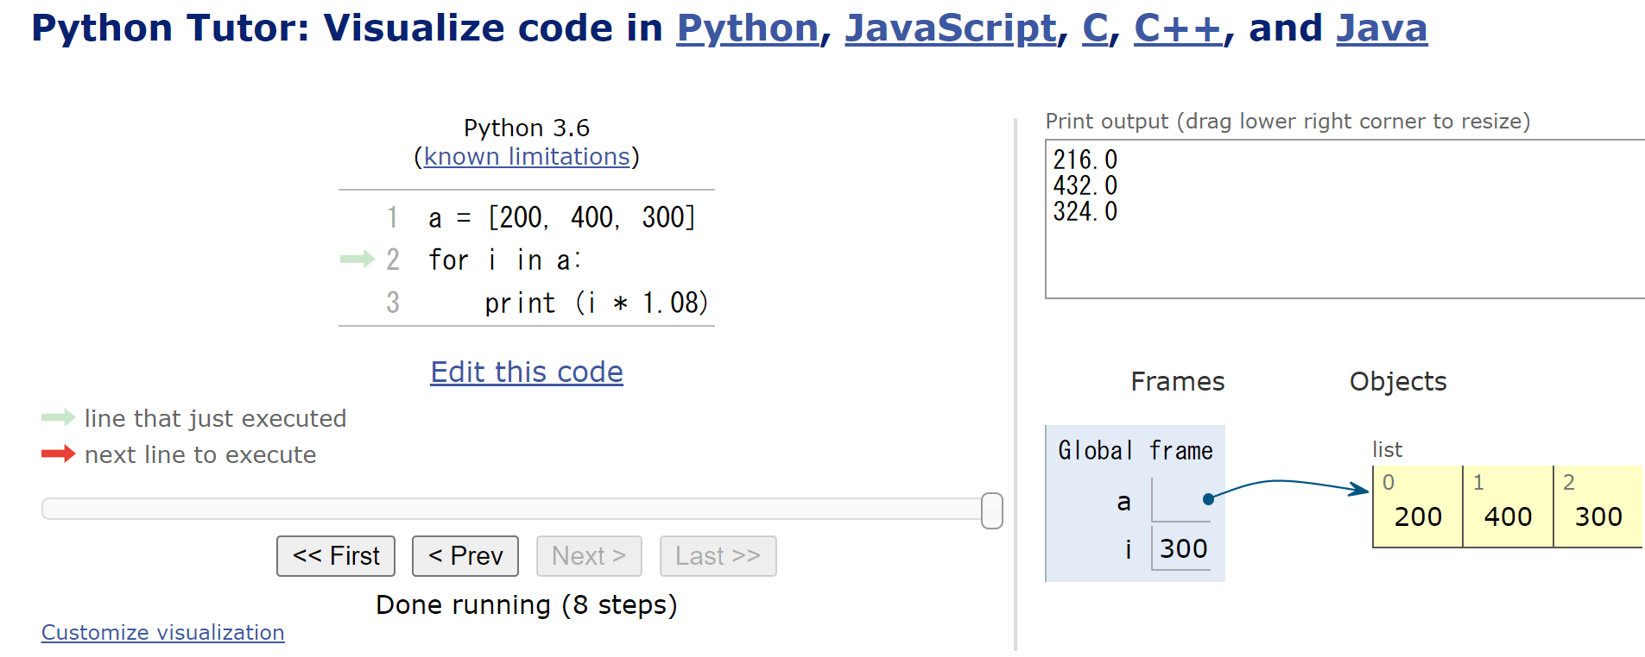
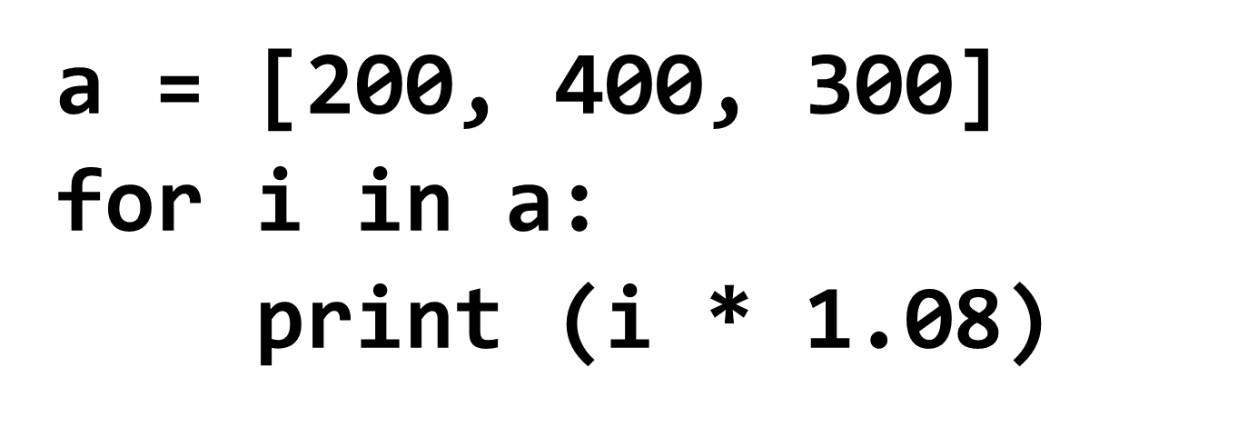
Python プログラムの
ソースコード
オンラインでの Python プログラム
実行（Python Tutor を使用）
x = 100
if (x > 20):
print("big")
else:
print("small")
s = 0
for i in [1, 2, 3, 4, 5]:
s = s + i
print(s)
public class Main {
public static void main(String[] args) throws Exception {
int x = 100;
if (x > 20) {
System.out.printf("big\n");
} else {
System.out.printf("small\n");
}
int s = 0;
for(int i = 1; i <= 5; i++) {
s = s + i;
}
System.out.printf("%d\n", s);
}
}
#include <stdio.h>
int main(void){
int x, s, i;
x = 100;
if (x > 20) {
printf("big\n");
} else {
printf("small\n");
}
s = 0;
for(i = 1; i <= 5; i++) {
s = s + i;
}
printf("%d\n", s);
return;
}
Python
Java
C
さまざまな
プログラミング言語

Slide 3
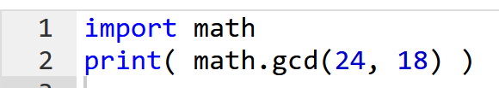
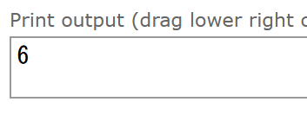
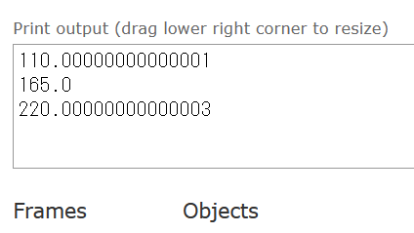

24 と 18 の最大公約数を求めたい
プログラム
実行結果
コンピュータは便利なものであるが，コンピュータを使うからといって，計算が完璧に正確というわけではない
プログラム
実行結果

Slide 4
アウトライン
 | 項目
1-1 | プログラミング
1-2 | Python Tutor での Python プログラム実行
1-3 | プログラムによる問題解決
1-4 | 計算誤差
1-5 | さまざまなプログラミング言語
1-6 | ９回の全体計画

Slide 5
1-1. プログラミング

Slide 6
プログラム
コンピュータは，プログラムで動く
プログラムを設計，制作することはクリエイティブである

Slide 7
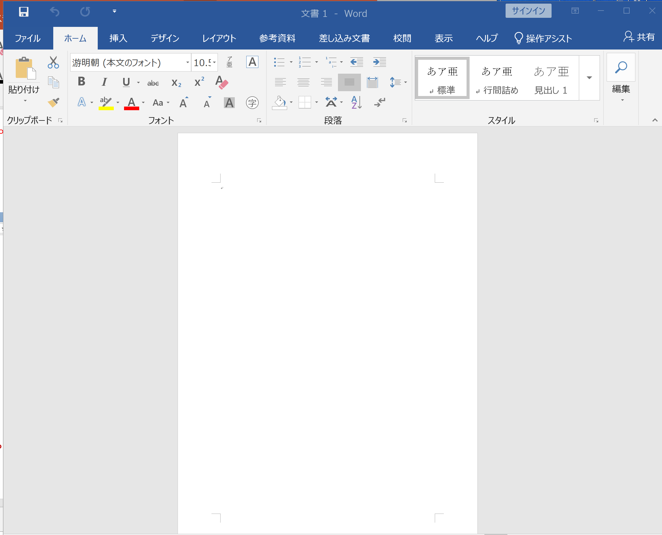
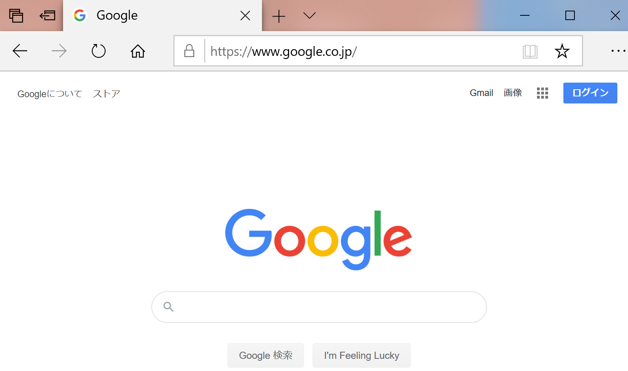
① さまざまなアプリ
Web ブラウザ
ワープロ
（マイクロソフト・ワード）
アプリでは，プログラムが動いている

Slide 8
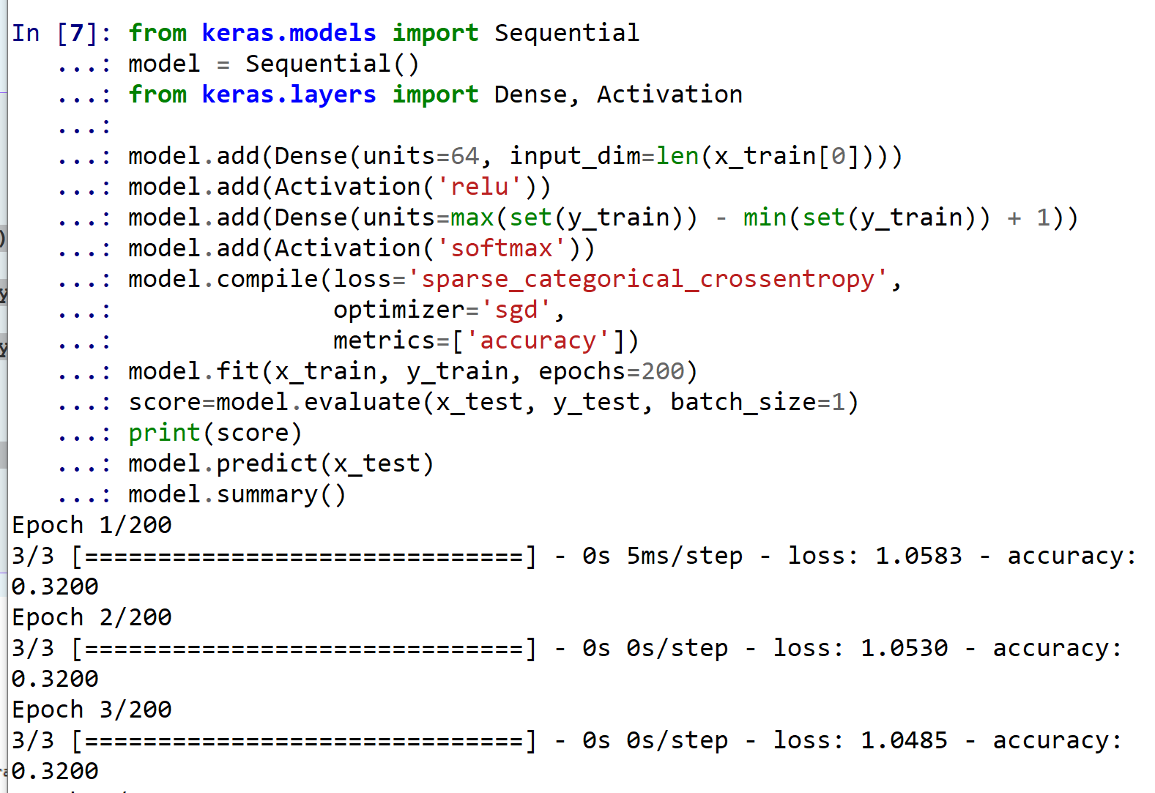
② コンピュータを細かくコントロール
人工知能のプログラム
（Python 言語）
ニューラルネットワークを
作成している

Slide 9
③ コンピュータどうしがつながるときも
プログラムが必要
プログラム
プログラム
ネットワーク
利用者
コンピュータ
利用者
利用者
サーバ（サービスを提供する
ITシステム）
プログラム
プログラム

Slide 10

プログラミング (programming)
コンピュータは，プログラムで動く
プログラミングは，プログラムを設計，製作すること
何らかの作業を，コンピュータで実行させるために行う
Python プログラムの
ソースコード
プログラムの
実行結果

Slide 11
ソースコード (source code)
プログラムを，何らかのプログラミング言語で書いたもの
「ソフトウエアの設計図」ということも．
人間も読み書き，編集できる
import picamera
camera = picamera.PiCamera()
camera.capture("1.jpg")
exit()
Raspberry Pi で，カメラを使って
撮影し，画像を保存するプログラムの
ソースコード（Python 言語）

Slide 12
プログラムが役に立つ理由
① プログラム次第で，様々な処理が可能．
② プログラムは，コンピュータでの様々な処理を自動化する
③ プログラムのソースコードは，作業記録としても使うことができる．いつでも再現できる．
④ プログラム中の値などを変えて再実行も簡単

Slide 13
プログラミングで気を付けること
① コンピュータにも，できないことがある
② コンピュータを使うからといって，計算が完璧に正確というわけではない
③ 人間がプログラムを作るとき，書き間違い，勘違い，思い込みなどによるミスがありえる．
④ 「プログラムが期待通りに動いているか」のテストが重要
⑤ ミスを減らすためにも，「やりたいこと」を１回書いて済ませることが大切．次のようなさまざまな手段がある
抽象化
モジュール，標準ライブラリ
クラス階層
⑥ 問題をコンピュータで解くとき，解くべき問題を深く理解した上で，必要に応じて，算法（アルゴリズム）を活用する

Slide 14
1-2. Python Tutor での
Python プログラム実行

Slide 15
Python
プログラミング言語
「入門者に学習しやすい」とされる
多数の拡張機能（外部プログラムのインポートによる）

Slide 16
Python の主なキーワード
print 表示
type 型名（クラス名）の取得
if, else 条件分岐
for, while 繰り返し
def 関数定義
return 関数の評価値
class クラス定義
__init__ オブジェクトの生成（コンストラクタ）
self クラス定義内で自オブジェクトへアクセス
vars オブジェクトの属性名と値
super 親クラス（スーパークラス）

Slide 17
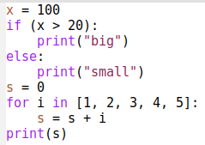

Python プログラムの実行
① ソースコードをファイルに保存し，python コマンドで実行
python コマンドで実行．
実行時にファイル名を指定．
ソースコードを
ファイルに保存
Python のインストール必要
https://www.python.org
Windows では，python コマンドで実行
終了は exit()

Slide 18
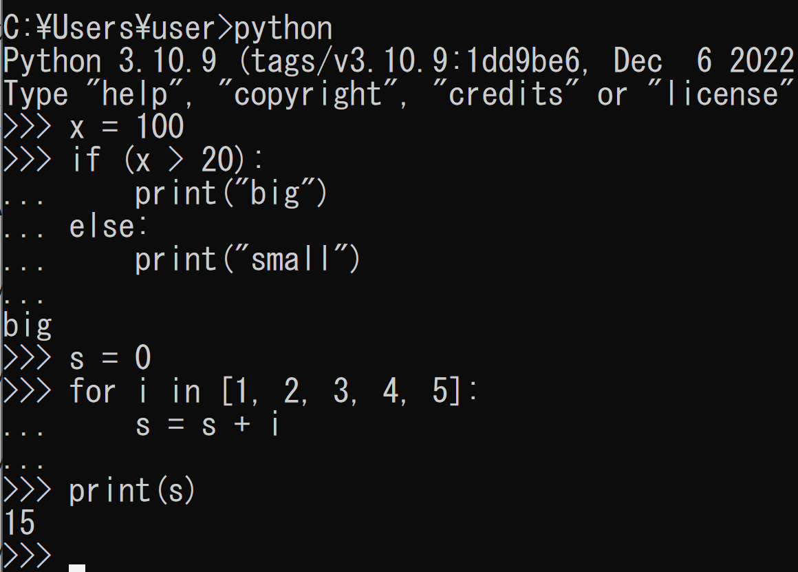
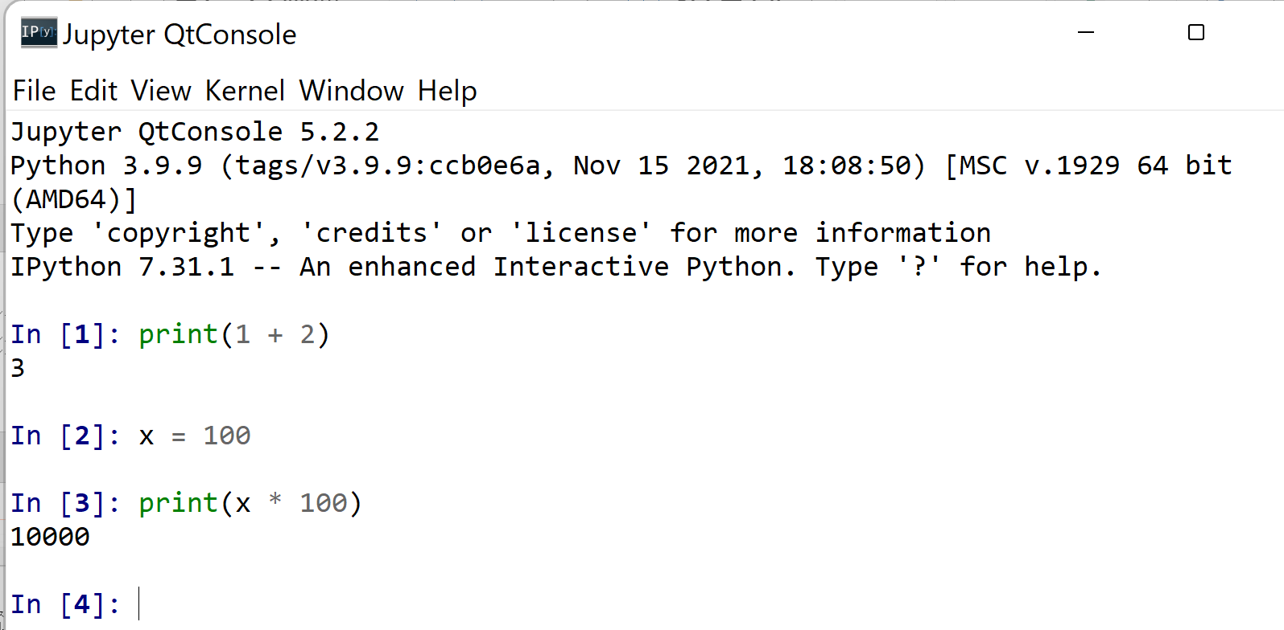
Python プログラムの実行
② Python コンソールを使用．Python プログラムを入れるたびに結果が得られる（対話的実行と言ったりする）．
実行
結果
実行
結果
python コマンド
Jupyter QtConsole
Python のインストール必要
https://www.python.org
Windows では，python コマンドで実行
終了は exit()
インストール必要
https://www.kkaneko.jp/tools/win/tools.html#python
「jupyter qtconsole」で起動

Slide 19
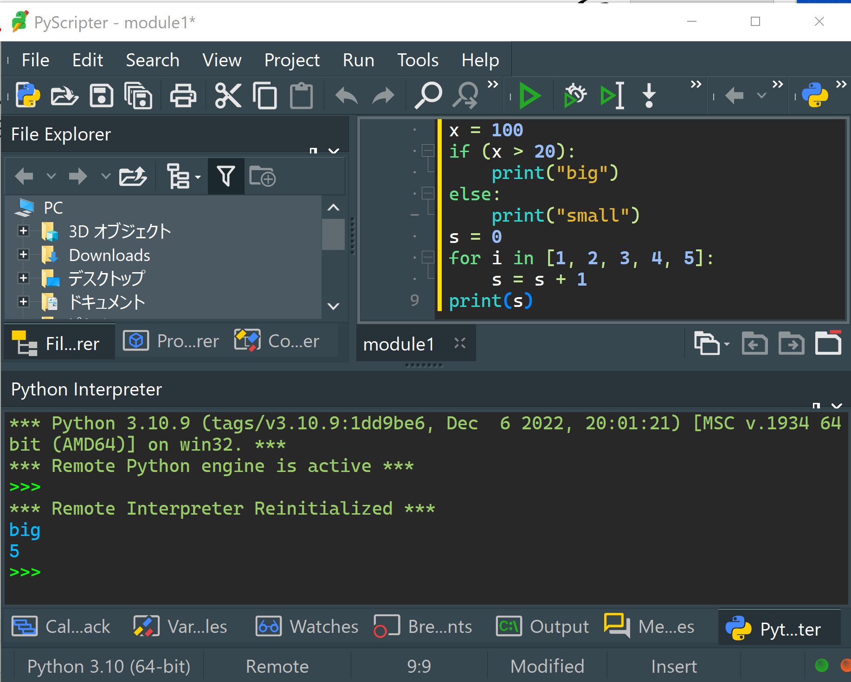
Python プログラムの実行
③ Python ソースコードの編集，実行機能を持ったアプリを利用
実行ボタン
編集画面
実行結果
PyScripter の画面

Slide 20
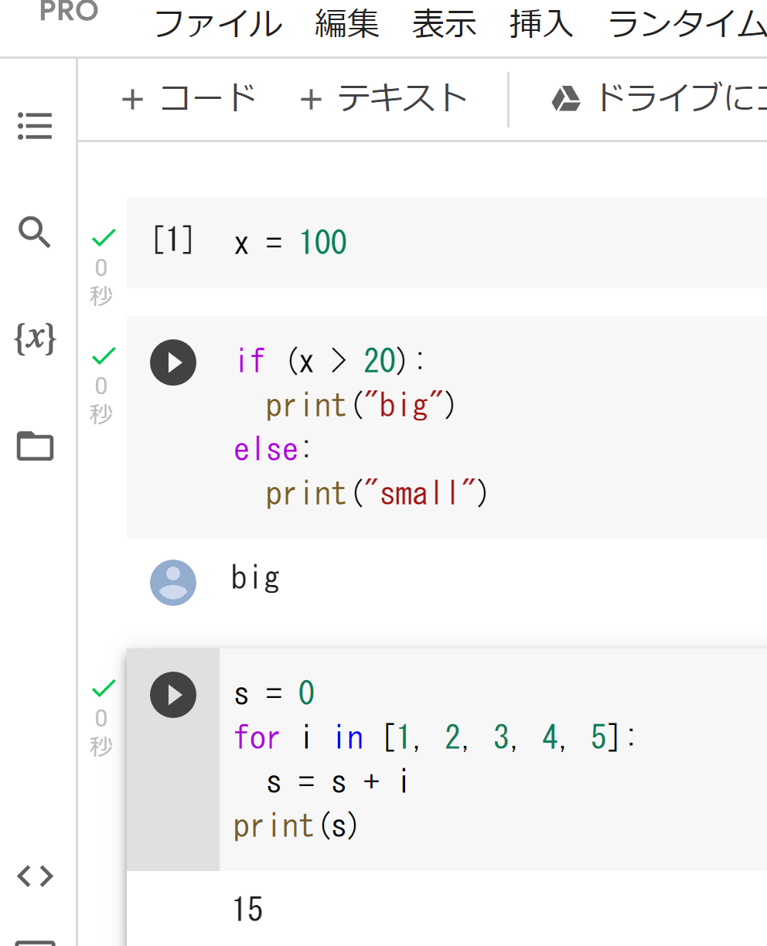
Python プログラムの実行
④ Python のノートブックを使用．Python プログラムを，コードセルの中に入れておく．コードセル内のプログラムは，編集，実行可能．
Python プログラム
Python プログラム
実行結果
Python プログラム

Slide 21
まとめ
Python プログラムの実行にはさまざまな方法がある
  ① ソースコードをファイルに保存し，python コマンドで実行
  ② Python コンソールを使用．Python プログラムを入れるたびに結果が得られる（対話的実行と言ったりする）．
  ③ Python ソースコードの編集，実行機能を持ったアプリを利用
  ④ Python のノートブックを使用．Python プログラムを，コードセルの中に入れておく．コードセル内のプログラムは，編集，実行可能．

Slide 22
Python の使い方（Windows パソコン）
Python 処理系の起動（Windows の場合）
  python または py -3.10 （3.10 はバージョン番号）
pip の起動（Windows の場合）
  コマンドプロンプトを管理者として実行し，python -m pip または py -3.10 –m pip（3.10 はバージョン番号）
Python 開発環境
  Jupyter Qtconsole jupyter qtconsole で起動
  Nteract jupyter nteract で起動
  Jupyter Lab jupyter lab で起動
  spyder spyder で起動
Python 処理系と開発環境のインストール手順は、次のページ等で説明
https://www.kkaneko.jp/cc/tools/index.html

Slide 23
開発環境とは
開発環境は、プログラミングにおけるさまざまなことを支援する機能をもったプログラム
  プログラムの作成、編集（エディタ）
  プログラム中の誤り（バグ）の発見やテストの支援（デバッガ）
  プログラムの実行
  マニュアルの表示
  プログラムが扱うファイルのブラウズ
  プログラムの配布（パッケージ機能など），共有，共同編集
  公開，共有，共同編集
  バックアップ，バージョン管理
  ※ これらが簡単に行えるようになる

Slide 24
Python Tutor
プログラミング学習を行えるオンラインサービス
http://www.pythontutor.com/
Web ブラウザを使う
たくさんの言語を扱うことができる
Python, Java, C, C++, JavaScript, Ruby など

Slide 25
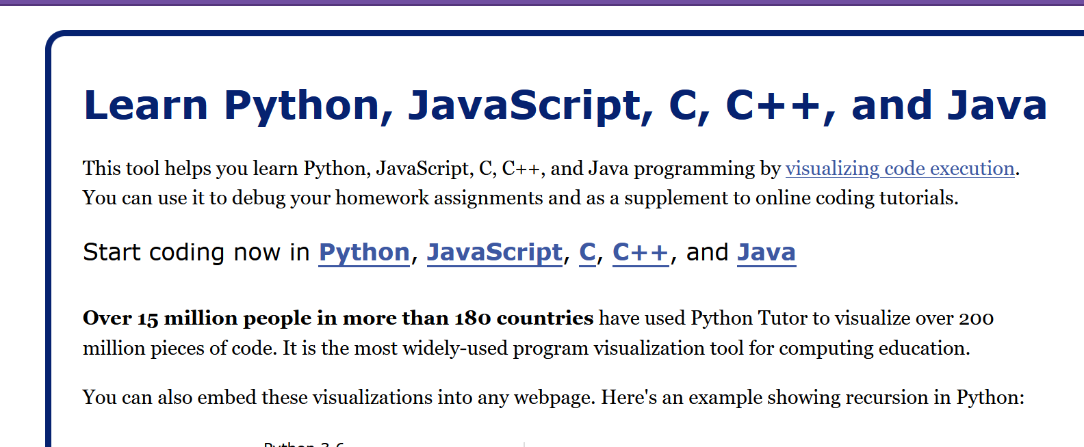
Python Tutor の起動
① ウェブブラウザを起動する
② Python Tutor を使いたいので，次の URL を開く
http://www.pythontutor.com/
③ 「Python」をクリック ⇒ 編集画面が開く

Slide 26
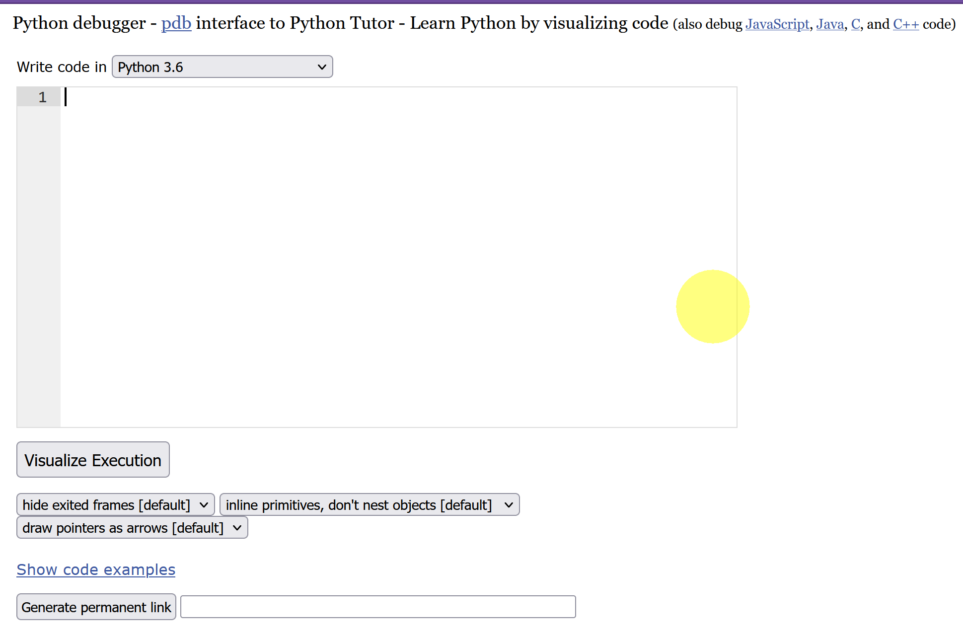
Python Tutor の編集画面
「Python 3.6」になっている
エディタ
（プログラムを書き換えることができる）
実行のためのボタン

Slide 27
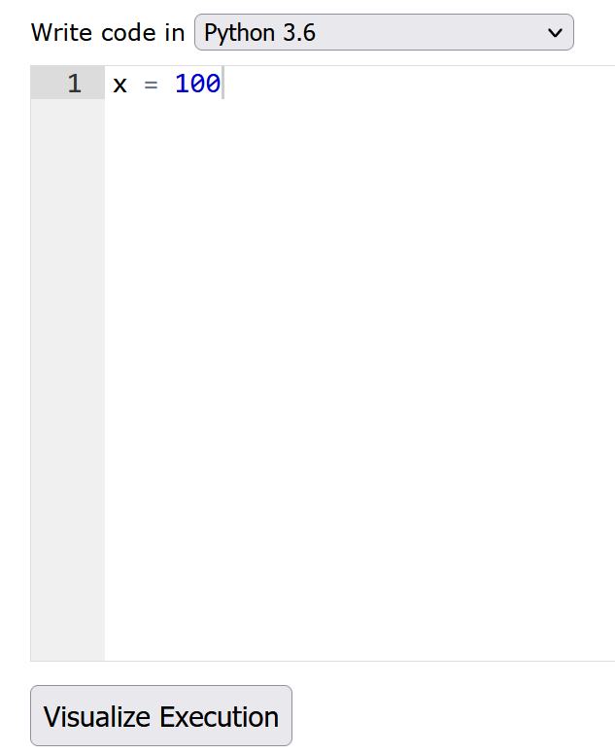
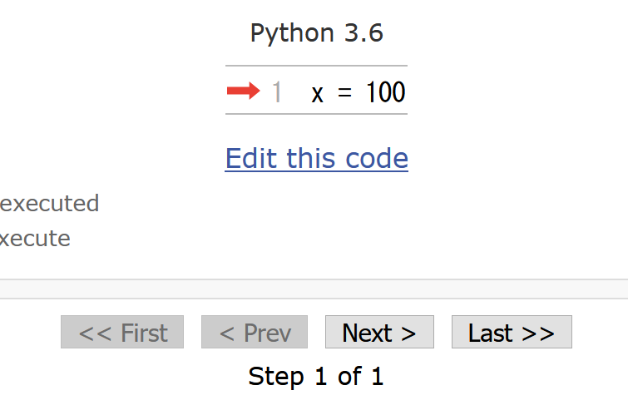
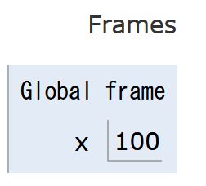
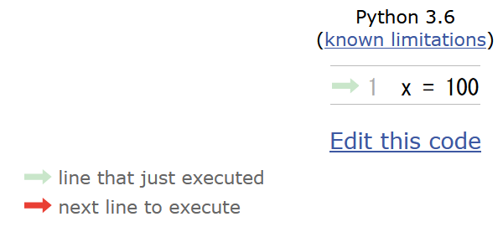
Python Tutor でのプログラム実行手順
(1)「Visualize Execution」をクリックして実行画面に切り替える
(2)「Last」をクリック．
(4)「Edit this code」をクリックして編集画面に戻る
(3) 実行結果を確認する．

Slide 28
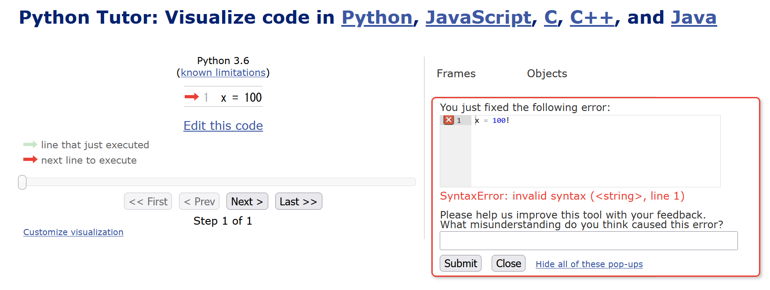
Python Tutor 使用上の注意点①
実行画面で，次のような赤の表示が出ることがある → 無視してよい
過去の文法ミスに関する確認表示
邪魔なときは「Close」

Slide 29
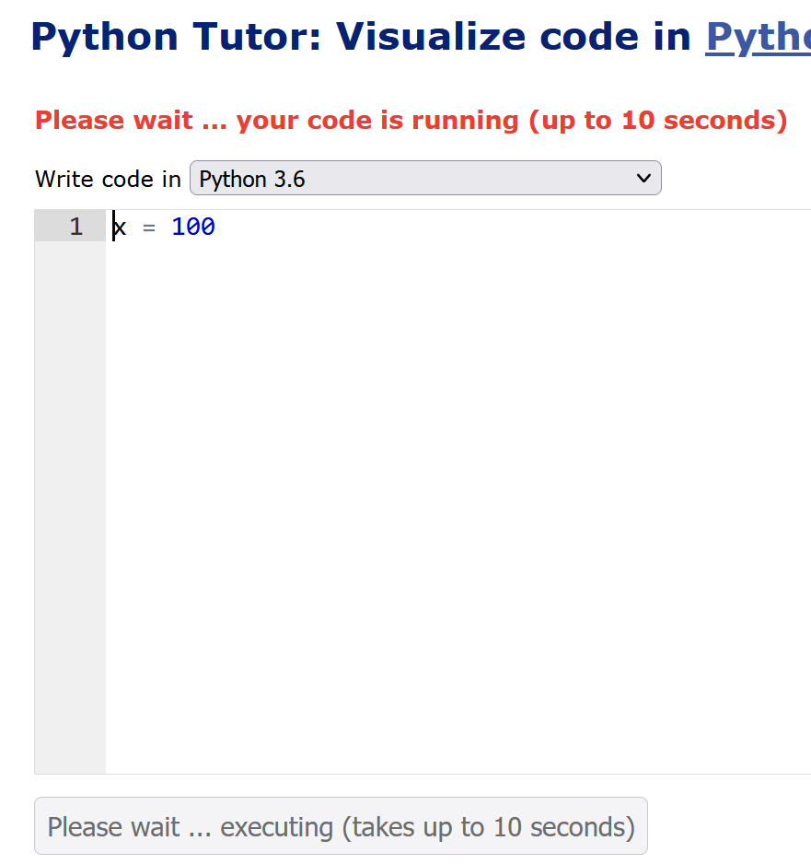
Python Tutor 使用上の注意点②
「please wait ... executing」のとき，１０秒ほど待つ．
→ 混雑しているときは， 「Server Busy・・・」
というメッセージが出ることがある．
混雑している．少し（数秒から数十秒）待つと自
動で表示が変わる（変わらない場合には，操作を
もう一度行ってみる）

Slide 30

演習
資料：31 ～ 34
【トピックス】
  Python Tutor の使い方

Slide 31
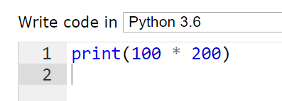
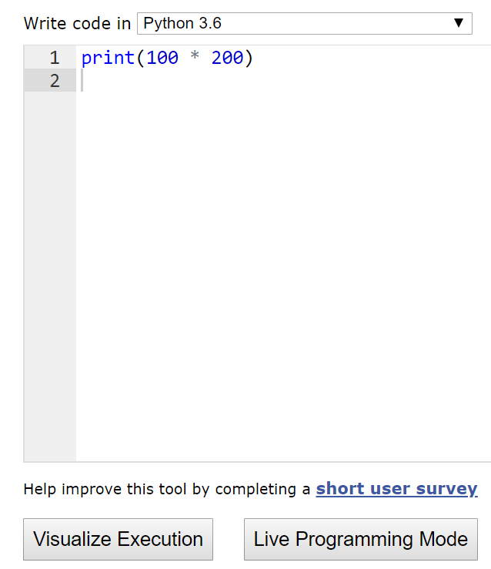
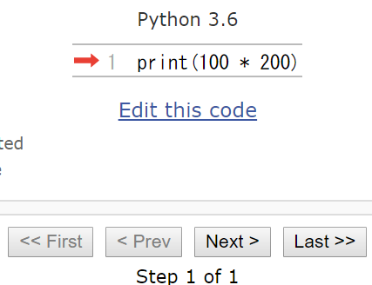

① Python Tutor のエディタで次のプログラムを入れる
print(100 * 200)
② 実行するために，「Visual Execution」をクリック．そして「Last」をクリック．結果を確認
すべて半角文字
「*」は掛け算の記号

Slide 32
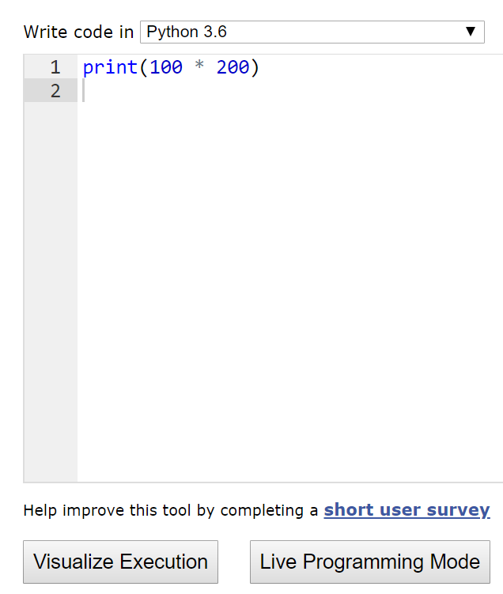
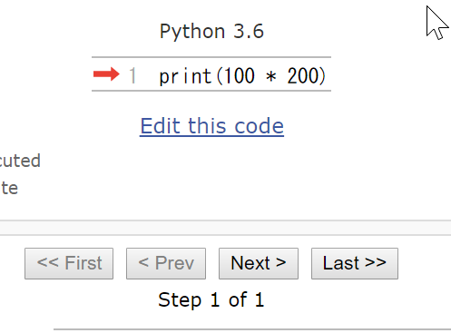
③ 「Edit this code」をクリックして，エディタの画面に戻る

Slide 33
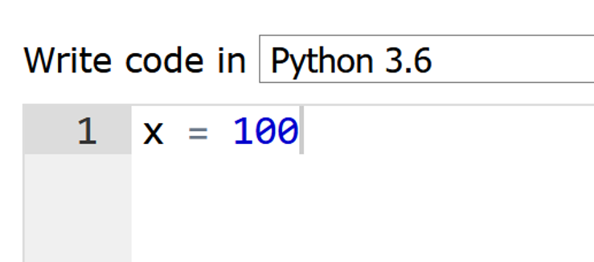
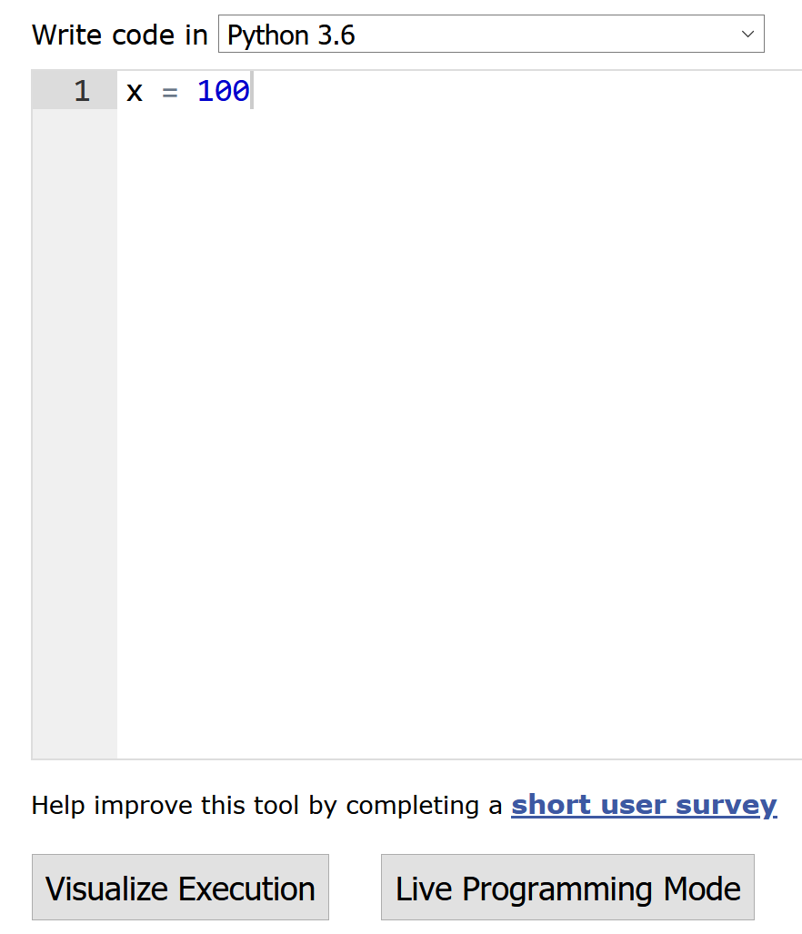
④ Python Tutor のエディタで次のプログラムを入れる
x = 100
⑤ 実行するために，「Visual Execution」をクリック．そして「Last」をクリック．結果を確認
すべて半角文字

Slide 34
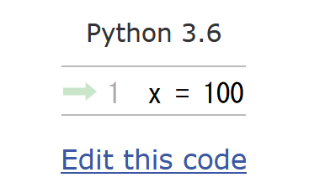
⑥「Edit this code」をクリックして，エディタの画面に戻る

Slide 35
1-3. プログラムによる問題解決

Slide 36
プログラムは何の役に立つか
コンピュータを使い，さまざまな問題を解くことができる
人間は，コンピュータを使いこなす（コンピュータが人間の能力を増幅する）．
コンピュータへの指令を行うのがプログラム．
プログラム
アプリケーション
Word, Excel, Web ブラウザなど
コンピュータ
自作のプログラムなど
自作の Python プログラム，Java プログラムなど

Slide 37
演習
資料：38 ～ 43
【トピックス】
  プログラムでできること

Slide 38
プログラムで出来ることの例
計算問題
現在の日時
最大公約数
平方根
円周率
三角関数
その他，データ処理，データ送受信，AI，グラフィックスなど，コンピュータによる情報処理や情報通信

Slide 39
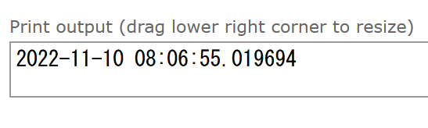
① Python Tutor のエディタで次のプログラムを入れ，実行し，結果を確認する
オペレーティングシステム（コンピュータ）のタイマーを利用．いまの日時が表示される
import datetime
now = datetime.datetime.now()
print(now)
結果を確認
「Visual Execution」をクリック．そして「Last」をクリック．結果を確認． 「Edit this code」をクリックすると，エディタの画面に戻る

Slide 40
② Python Tutor のエディタで次のプログラムを入れ，実行し，結果を確認する
24 と 18 の最大公約数を求めたい
import math
print( math.gcd(24, 18) )
結果の
「6」を確認
「Visual Execution」をクリック．そして「Last」をクリック．結果を確認． 「Edit this code」をクリックすると，エディタの画面に戻る

Slide 41
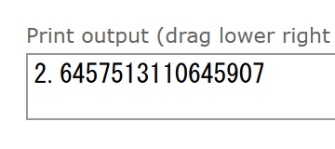
③ Python Tutor のエディタで次のプログラムを入れ，実行し，結果を確認する
面積が 7 の正方形の一辺の長さは？
import math
print( math.sqrt(7) )
結果の
「 2.6457513110645907」
を確認（結果は近似値）
「Visual Execution」をクリック．そして「Last」をクリック．結果を確認． 「Edit this code」をクリックすると，エディタの画面に戻る

Slide 42
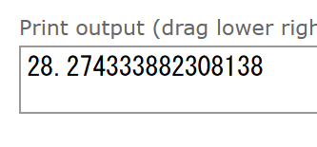
④ Python Tutor のエディタで次のプログラムを入れ，実行し，結果を確認する
半径 3 の円の面積は？
import math
print( 3 * 3 * math.pi )
結果を確認
「Visual Execution」をクリック．そして「Last」をクリック．結果を確認． 「Edit this code」をクリックすると，エディタの画面に戻る

Slide 43
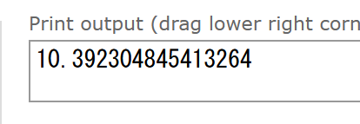
⑤ Python Tutor のエディタで次のプログラムを入れ，実行し，結果を確認する
三角形の２辺の長さが，４と６で，その間の角度が６０度のとき，面積は (1/2) × 4 × 6 × sin(60)
import math
print( (1/2) * 4 * 6 * math.sin(60 * math.pi / 180) )
結果を確認
「Visual Execution」をクリック．そして「Last」をクリック．結果を確認． 「Edit this code」をクリックすると，エディタの画面に戻る

Slide 44
1-4. 計算誤差

Slide 45
コンピュータで「１÷３」 を求めると
どうなると思いますか
0.333333333333333333333333333333 と無限に表示される
計算できない
正確な値が表示されない（誤差を含む）

Slide 46
演習
資料：47 ～ 51
【トピックス】
  計算誤差

Slide 47

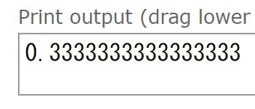
① Python Tutor のエディタで次のプログラムを入れ，実行し，結果を確認する
結果を確認
0.000000000000000033333333333333333333333333333333333...
が誤差！
「Visual Execution」をクリック．そして「Last」をクリック．結果を確認． 「Edit this code」をクリックすると，エディタの画面に戻る

Slide 48
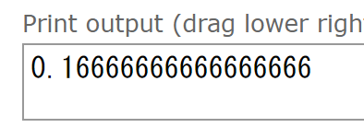

② Python Tutor のエディタで次のプログラムを入れ，実行し，結果を確認する
結果を確認
計算誤差がある
「Visual Execution」をクリック．そして「Last」をクリック．結果を確認． 「Edit this code」をクリックすると，エディタの画面に戻る

Slide 49
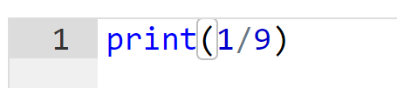
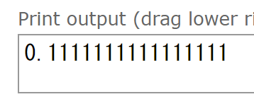
③ Python Tutor のエディタで次のプログラムを入れ，実行し，結果を確認する
結果を確認
計算誤差がある
「Visual Execution」をクリック．そして「Last」をクリック．結果を確認． 「Edit this code」をクリックすると，エディタの画面に戻る

Slide 50
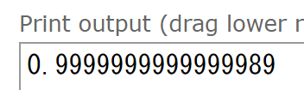

④ Python Tutor のエディタで次のプログラムを入れ，実行し，結果を確認する
print(0.333333333333333 * 3)
※ 「3」は15個．（すべて半角文字）
結果を確認
計算誤差がある
「Visual Execution」をクリック．そして「Last」をクリック．結果を確認． 「Edit this code」をクリックすると，エディタの画面に戻る

Slide 51
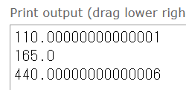

⑤ Python Tutor のエディタで次のプログラムを入れ，実行し，結果を確認する
結果を確認
計算誤差がある場合と無い場合がある
「Visual Execution」をクリック．そして「Last」をクリック．結果を確認． 「Edit this code」をクリックすると，エディタの画面に戻る

Slide 52
コンピュータだから「計算が完璧に正確」という思い込みはしないこと
1 ÷ 3 を計算して表示させると、
正確な値が表示されない（誤差を含む）
誤差があっても、十分に役に立つ
誤差を許しているから、計算が効率的に済むという考え方もある

Slide 53
1-5. さまざまなプログラミング言語

Slide 54
プログラミングを学ぶときに気を付けること
プログラミング言語には，種類が数多くある
基礎となる知識が大事．
一度，あるプログラミング言語で基礎をマスターしておけば，他のプログラミング言語でも応用が利く，という考え方も

Slide 55
プログラミング言語は複数ある
複数のプログラミング言語を学ぶことは大事．
賛成できますか？
「１つを知っていれば，どの言語も大体似ているので，応用が利く」という考え方もある．
「やりたいこと，学びたいことに向いた言語を，そのときどきで選ぶのが，一番良い」とも．
人によって「好きな言語が違う」ということも

Slide 56
さまざまなプログラミング言語
Python
C
Java
JavaScript
R
Octave
Scheme
など
ここで行う作業
１．20 より大きければ「big」，
さもなければ「small」と表示
２．0 + 1 + 2 + 3 + 4 + 5 を求める

Slide 57
なぜプログラミング言語は
たくさんあるのでしょうか？
それぞれ特徴がある
Java
どのコンピュータでも同じプログラムが動く．
普及度はトップレベル．
Python
初心者向け．そのおかげで，多数の拡張機能も．
C / C++
コンピュータの性能を最大限引き出す．
R
「データ処理」に特化したコマンド言語
SQL
「データベース」に特化したコマンド言語
MATLAB / Octave
「数値計算」，「信号処理」などに特化したコマンド言語

Slide 58
Python プログラム見本
x = 100
if (x > 20):
print("big")
else:
print("small")
s = 0
for i in [1, 2, 3, 4, 5]:
s = s + i
print(s)
すぐに実行できる
さまざまな「パッケージ」で機能を拡張できる
Windows でも Linux でも，ほほ同じプログラムで動く

Slide 59
Java プログラム見本
public class Main {
public static void main(String[] args) throws Exception {
int x = 100;
if (x > 20) {
System.out.printf("big\n");
} else {
System.out.printf("small\n");
}
int s = 0;
for(int i = 1; i <= 5; i++) {
s = s + i;
}
System.out.printf("%d\n", s);
}
}
Windows でも Linux でも Android アプリでも，同じプログラムで動く

Slide 60
C プログラム見本
#include <stdio.h>
int main(void){
int x, s, i;
x = 100;
if (x > 20) {
printf("big\n");
} else {
printf("small\n");
}
s = 0;
for(i = 1; i <= 5; i++) {
s = s + i;
}
printf("%d\n", s);
return;
}
・コンピュータの決め細かなコントロール
・高速実行できるチューニング

Slide 61
JavaScript プログラム見本
process.stdin.resume();
process.stdin.setEncoding('utf8');
var util = require('util');
var x = 100;
if (x > 20) {
process.stdout.write('big\n');
} else {
process.stdout.write('small\n')
}
var s = 0;
for(var i = 1; i <= 5; i++) {
s = s + i;
}
process.stdout.write(util.format('%d\n', s));
Webアプリに向く

Slide 62
R プログラム見本
x <- 100
if (x > 20) {
print("big")
} else {
print("small")
}
s <- 0
for (i in c(1,2,3,4,5)) {
s <- s + i
}
print(s)
データ専門家向け

Slide 63
Octave プログラム見本
x = 100
if (x > 20)
printf("big\n")
else
printf("small\n")
endif
s = 0
for i = [1 2 3 4 5]
s = s + i
endfor
printf("%d", s)
行列計算，信号処理など
に向く

Slide 64
Scheme プログラム見本
(define (decide x)
(cond
((> x 20) "big")
(else "small")))
(define (sum n)
(cond
((= n 0) 0)
(else (+ (sum (- n 1)) n))))
(begin
(print (decide 100))
(print (sum 5)))
関数型言語

Slide 65
まとめ
プログラミング言語にはさまざまな種類がある
「１つを知っていれば，どの言語も大体似ているので，応用が利く」という考え方もある
「やりたいこと，学びたいことに向いた言語を，そのときどきで選ぶのが，一番良い」という考え方もある

Slide 66
1-6. ９回の全体計画

Slide 67
９回の全体計画
1 | プログラミング入門 | プログラミング，Python Tutor での Python プログラム実行，プログラムによる問題解決，計算誤差，さまざまなプログラミング言語，９回の全体計画
2 | Python プログラミングの基本 | オブジェクトとメソッド，引数，代入，データの種類，制御，コードコンバット（Code Combat）の紹介
3 | 式の抽象化と関数 | 式，変数，式の抽象化と関数，関数定義，def，関数呼び出し
4 | 条件分岐，ステップ実行 | 条件分岐，if，else，ステップ実行
5 | リスト，辞書 | リスト，辞書
6 | 繰り返し（ループ），ステップ実行 | 繰り返し（ループ），for，in，ステップ実行
7 | モジュール，標準ライブラリ，算法（アルゴリズム） | モジュール，インポート，import，サブモジュール，パッケージ，標準ライブラリ，算法（アルゴリズム）
8 | クラス，メソッド，オブジェクト生成 | クラス定義，オブジェクト生成，class，def，__init__，メソッドアクセス，属性アクセス，self
9 | クラス階層，継承 | クラス階層，継承，super，dir，プログラム開発環境，オンライン開発環境

Slide 68
９回で行うこと
９回の資料で，Python とプログラミングを学ぶ．
  Python プログラムの書き方
  抽象化
  モジュール
  クラス階層
Python プログラム実行による演習付き（Python Tutor などを利用）
「プログラミング言語 Python で学んだ知識，スキルは，他のプログラミング言語を使う時にも役に立つ」という考え方も
Python と，
プログラミングの基礎の
両方を学ぶ

Slide 69
Python プログラムの
ソースコード
オンラインでの Python プログラム
実行（Python Tutor を使用）
x = 100
if (x > 20):
print("big")
else:
print("small")
s = 0
for i in [1, 2, 3, 4, 5]:
s = s + i
print(s)
public class Main {
public static void main(String[] args) throws Exception {
int x = 100;
if (x > 20) {
System.out.printf("big\n");
} else {
System.out.printf("small\n");
}
int s = 0;
for(int i = 1; i <= 5; i++) {
s = s + i;
}
System.out.printf("%d\n", s);
}
}
#include <stdio.h>
int main(void){
int x, s, i;
x = 100;
if (x > 20) {
printf("big\n");
} else {
printf("small\n");
}
s = 0;
for(i = 1; i <= 5; i++) {
s = s + i;
}
printf("%d\n", s);
return;
}
Python
Java
C
さまざまな
プログラミング言語

Slide 70
プログラミング
コンピュータによりさまざまな問題を解くとき，プログラミングが役立つ
（例）現在の日時，最大公約数，平方根，三角
関数など
コンピュータを使うからといって，計算が完璧に正確というわけではない
さまざまなプログラミング言語がある．用途や状況に応じて使い分ける
「１つを知っていれば，どの言語も大体似ているので，応用が利く」という考え方もある

Slide 71
Python 関連ページ
Python まとめページ
https://www.kkaneko.jp/tools/man/python.html
Python 入門（スライド資料とプログラム例）
https://www.kkaneko.jp/pro/pf/index.html
Python プログラミングの基本（スライド資料とプログラム例）
https://www.kkaneko.jp/pro/po/index.html
Python プログラム例
https://www.kkaneko.jp/pro/python/index.html
人工知能の実行（Google Colaboratory を使用）
https://www.kkaneko.jp/ai/ni/index.html
人工知能の実行（Python を使用）（Windows 上）
https://www.kkaneko.jp/ai/deepim/index.html

